Slide 1
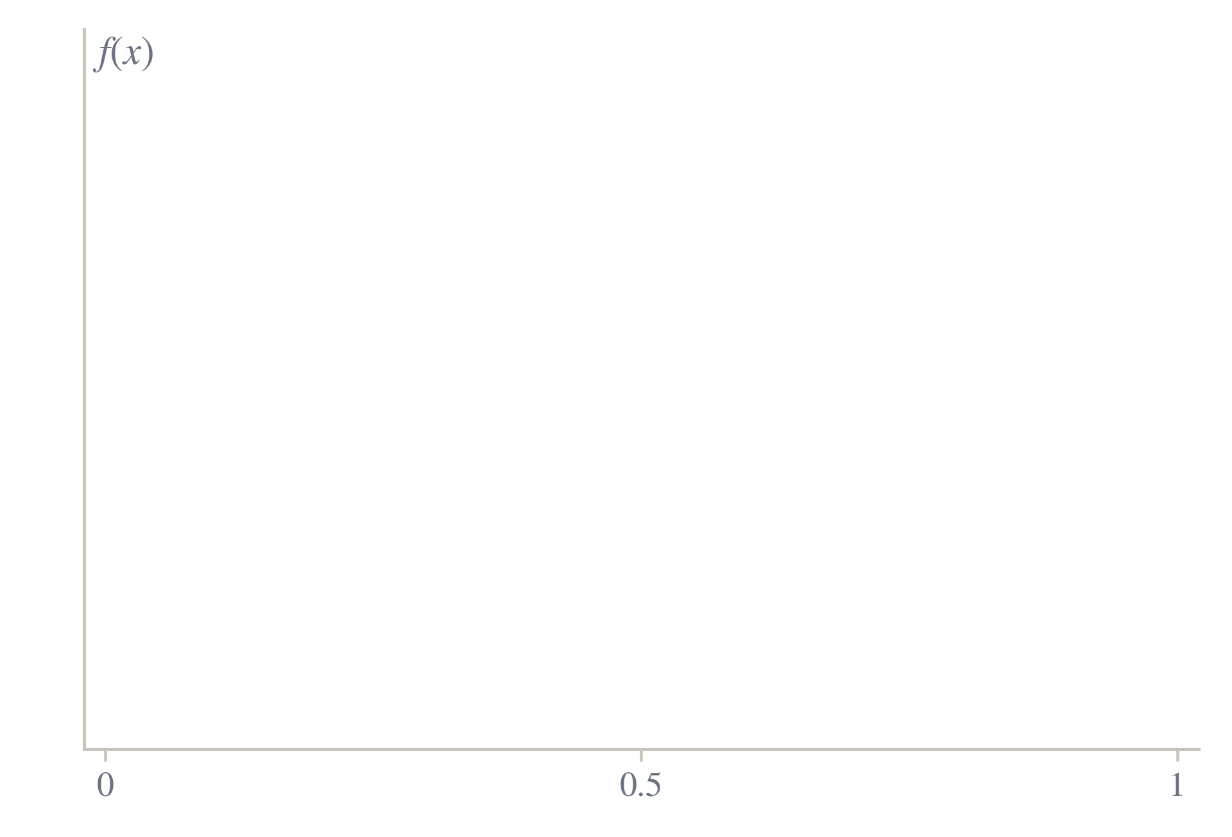


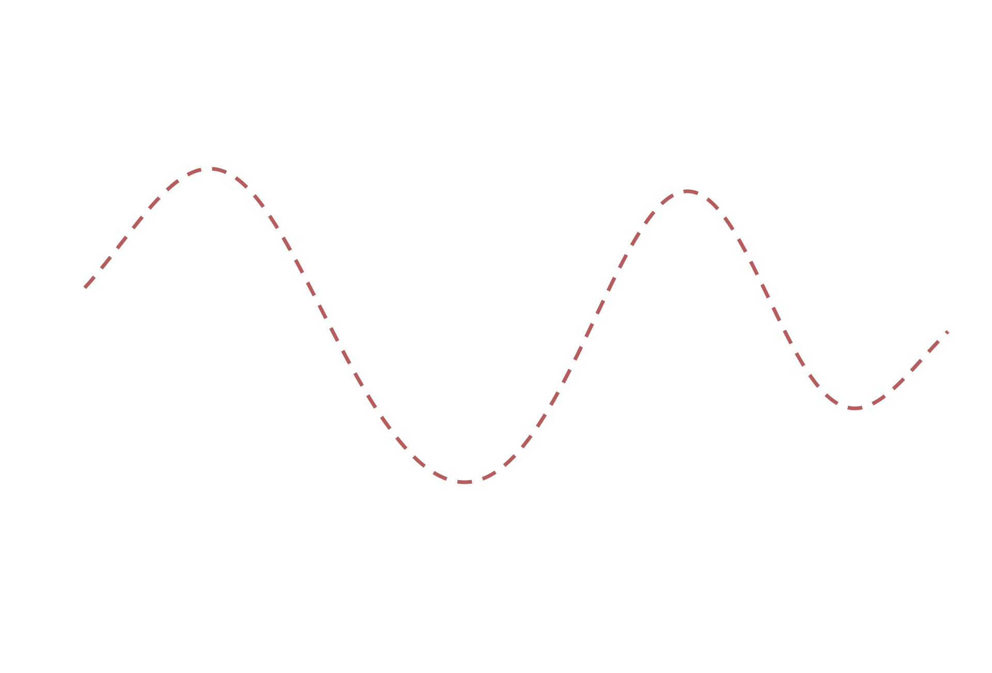

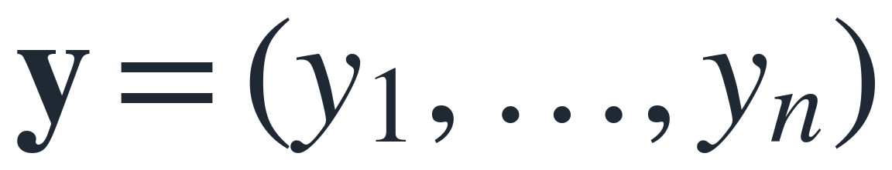
PROCESOS GAUSSIANOS
PASO 5 DE 8
Aparecen los datos
Observamos el sistema real en cinco puntos.
Cada evaluación es costosa: esta es toda la información experimental disponible.
observaciones sobre la función real (línea discontinua de referencia)
9

